Slide 1


Sitemap User
Pages accessed by the user to request the service provider.

Slide 2
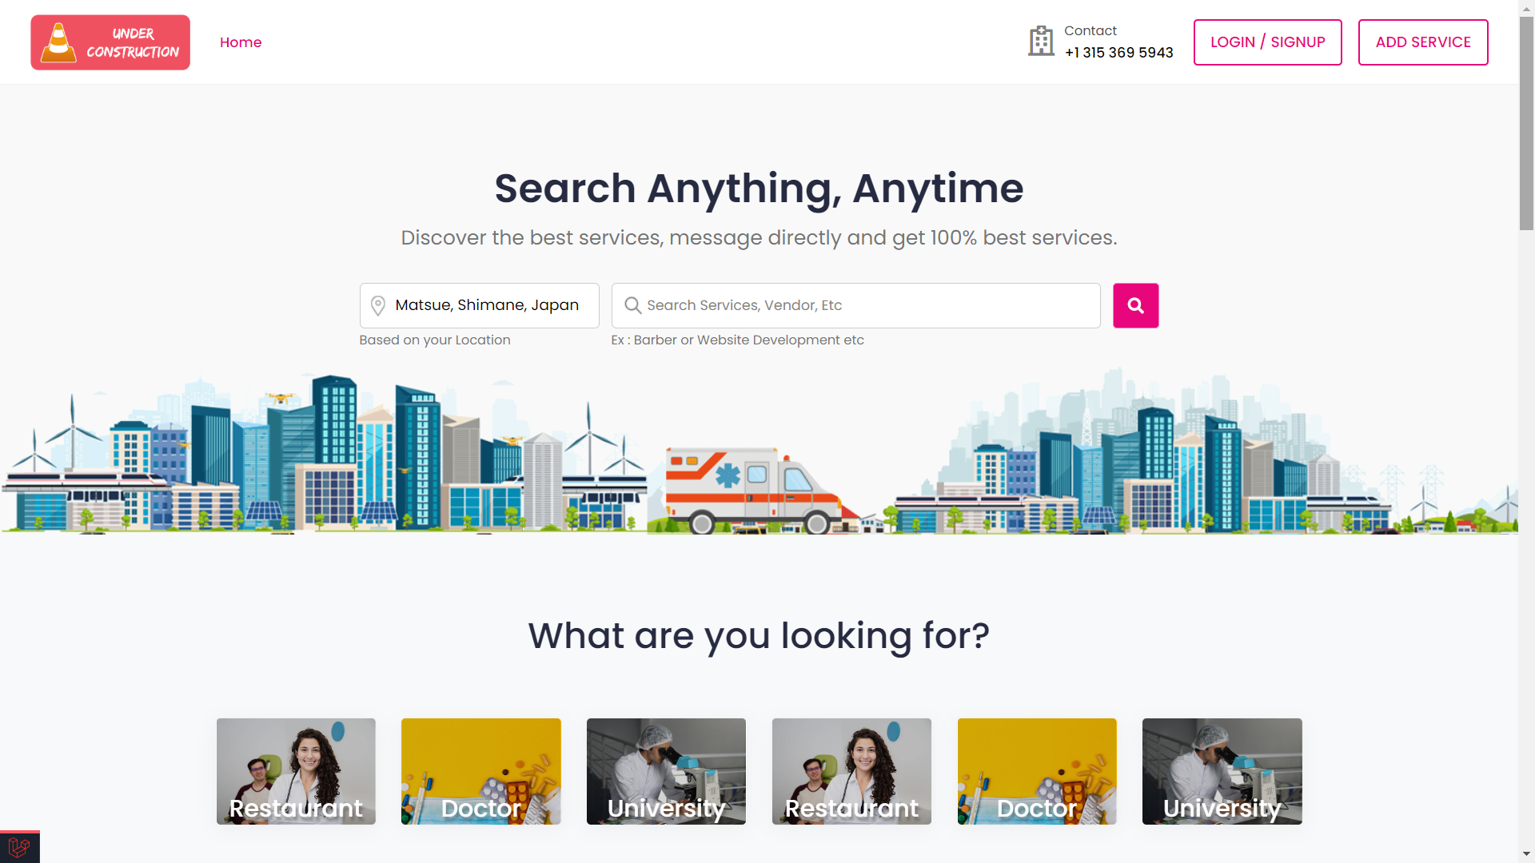

Slide 3
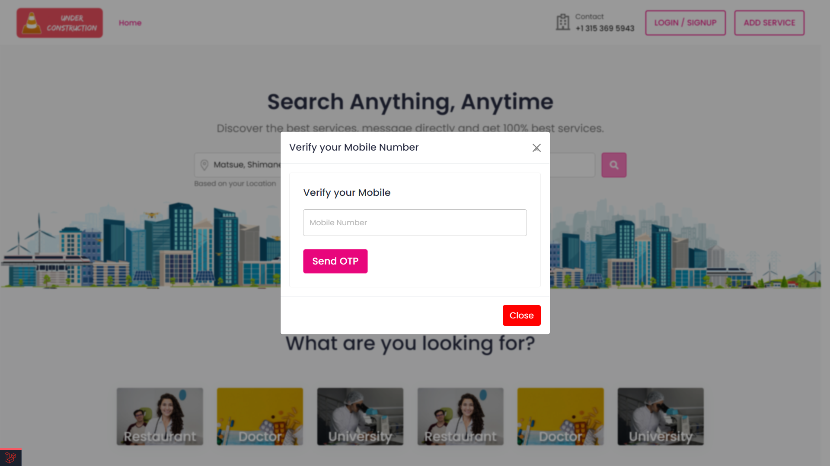

Slide 4
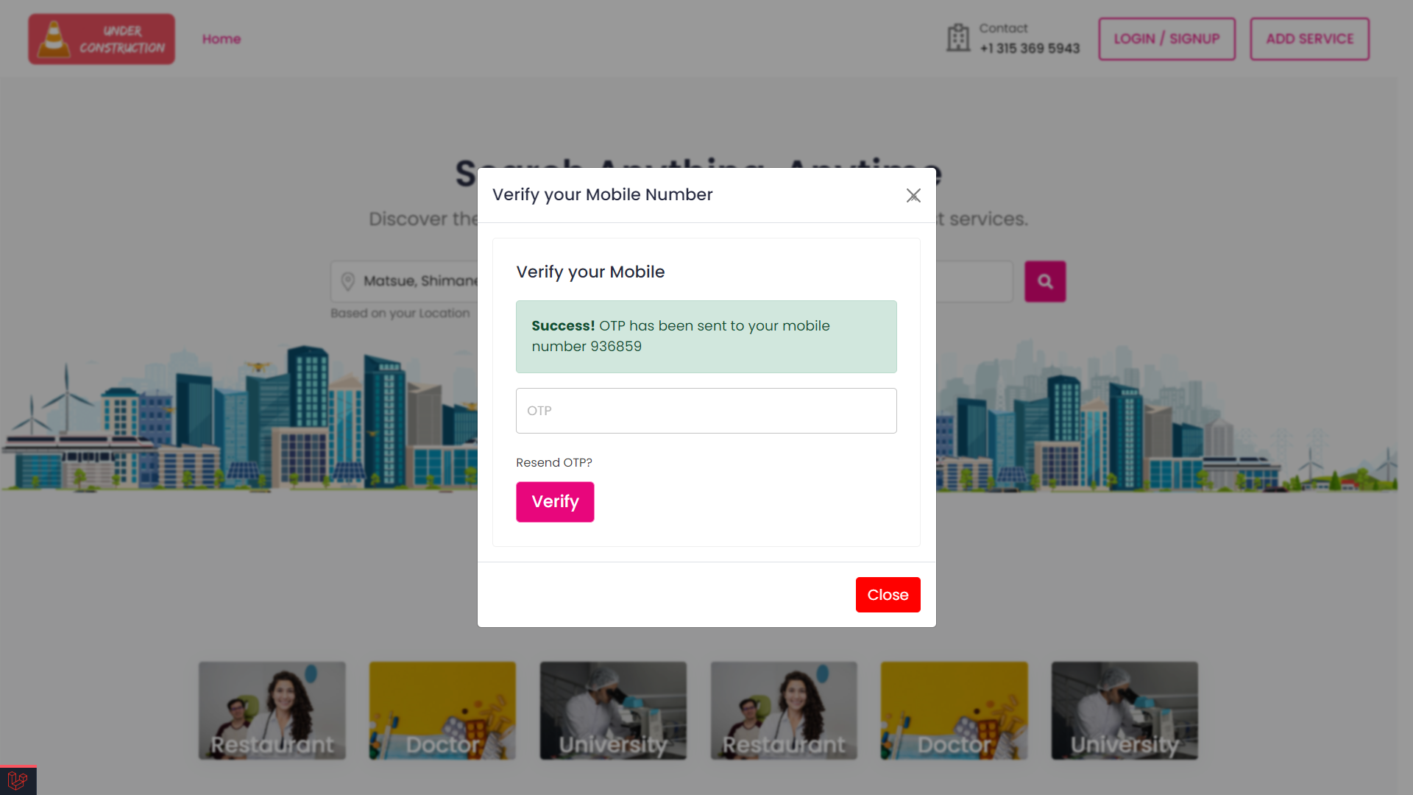

Slide 5
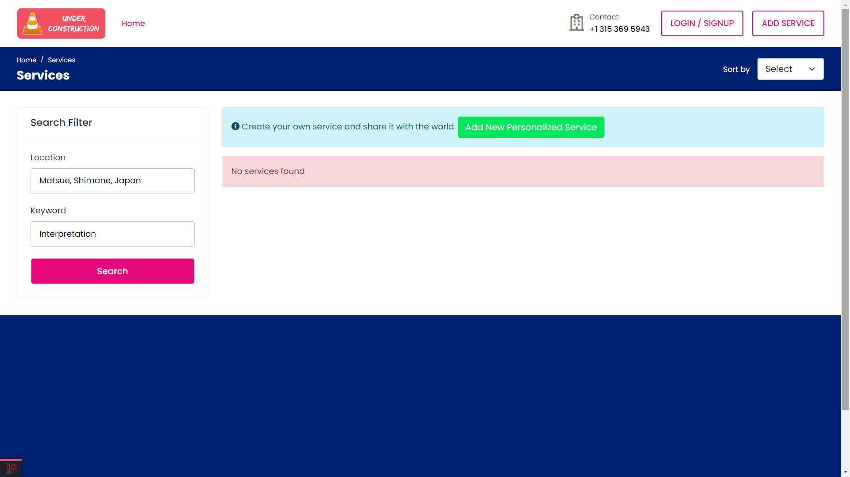

Slide 6
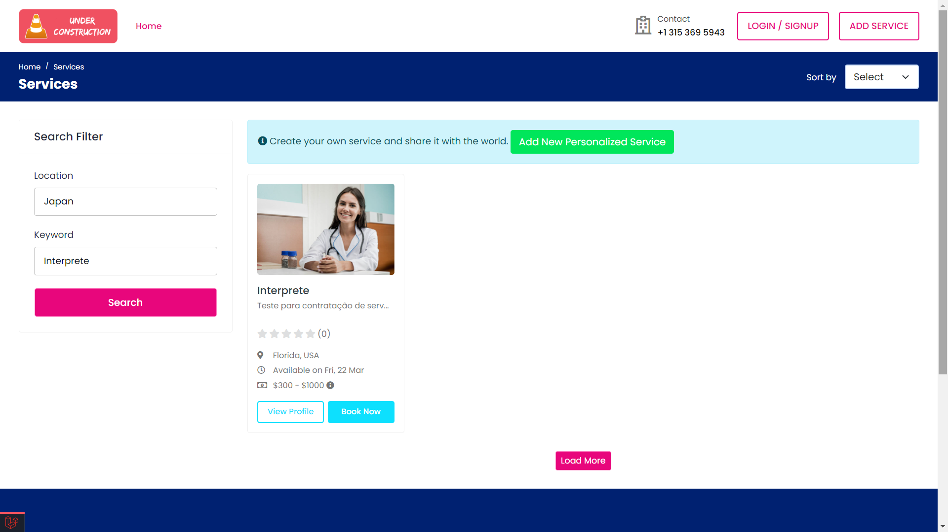

Slide 7
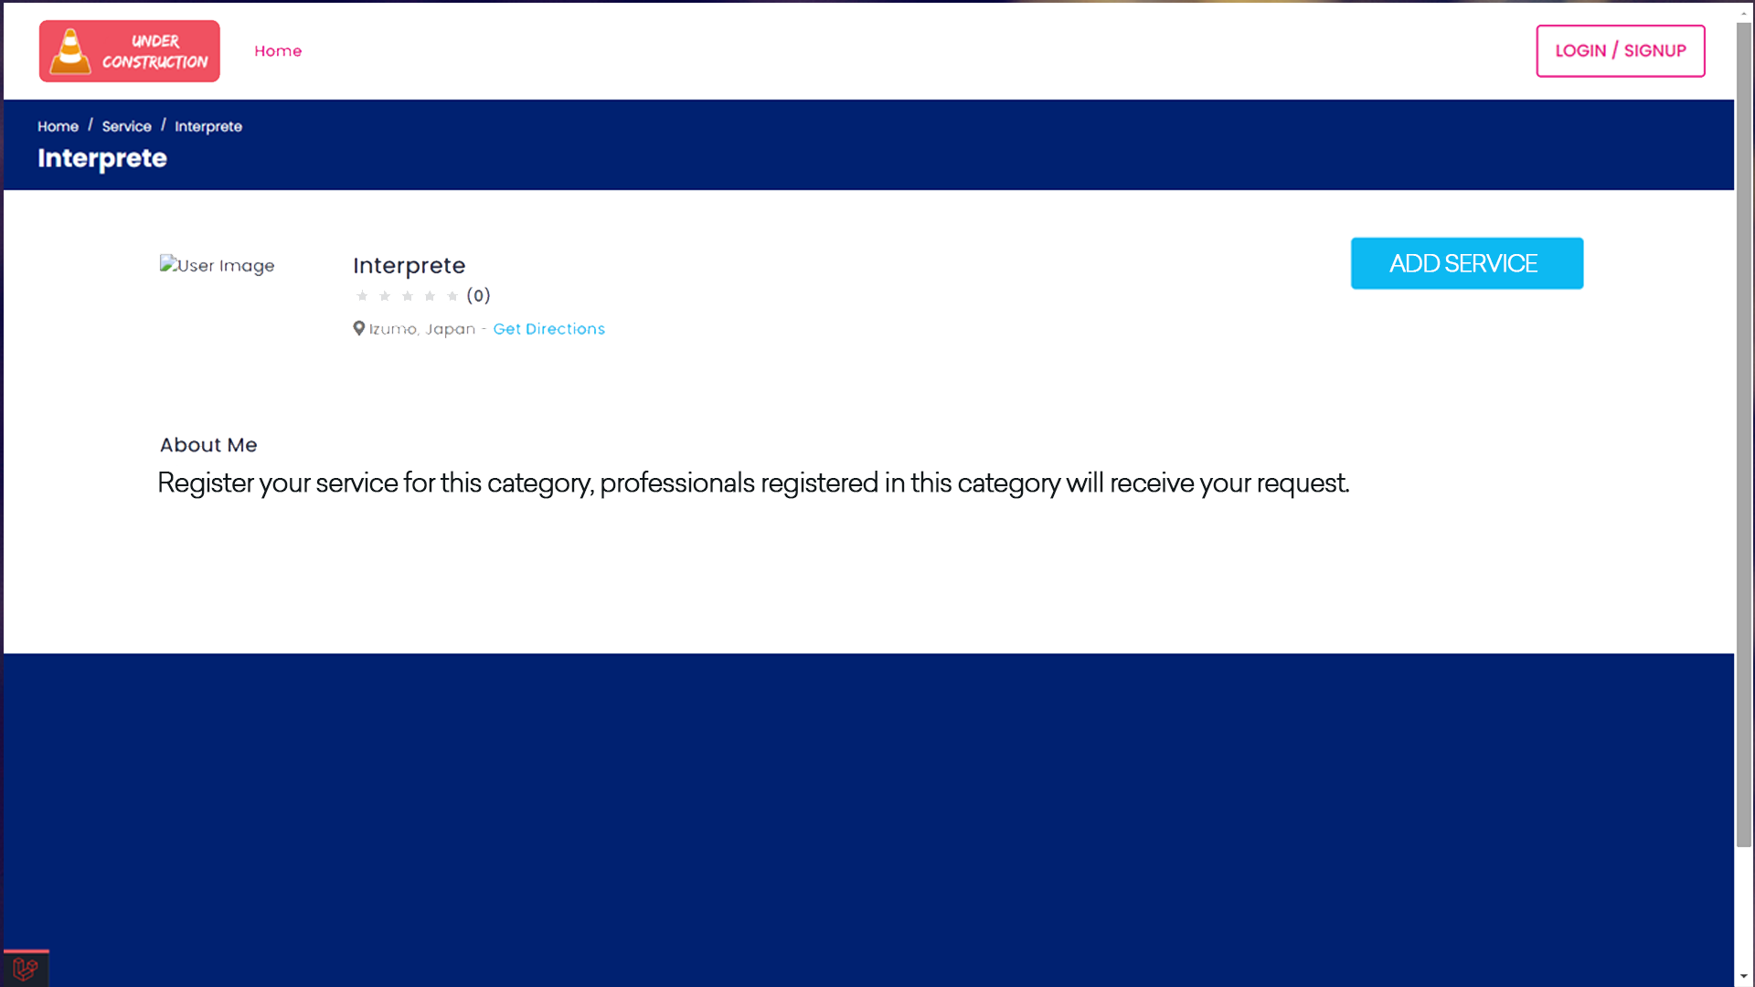

Slide 8
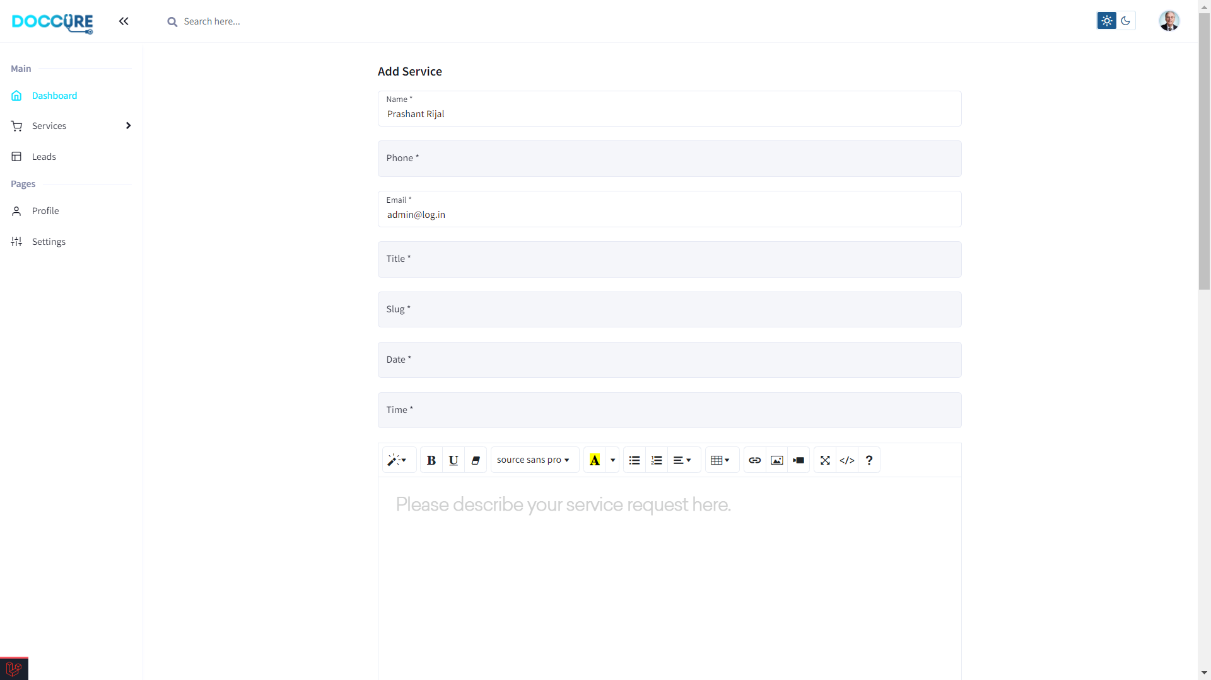

Slide 9
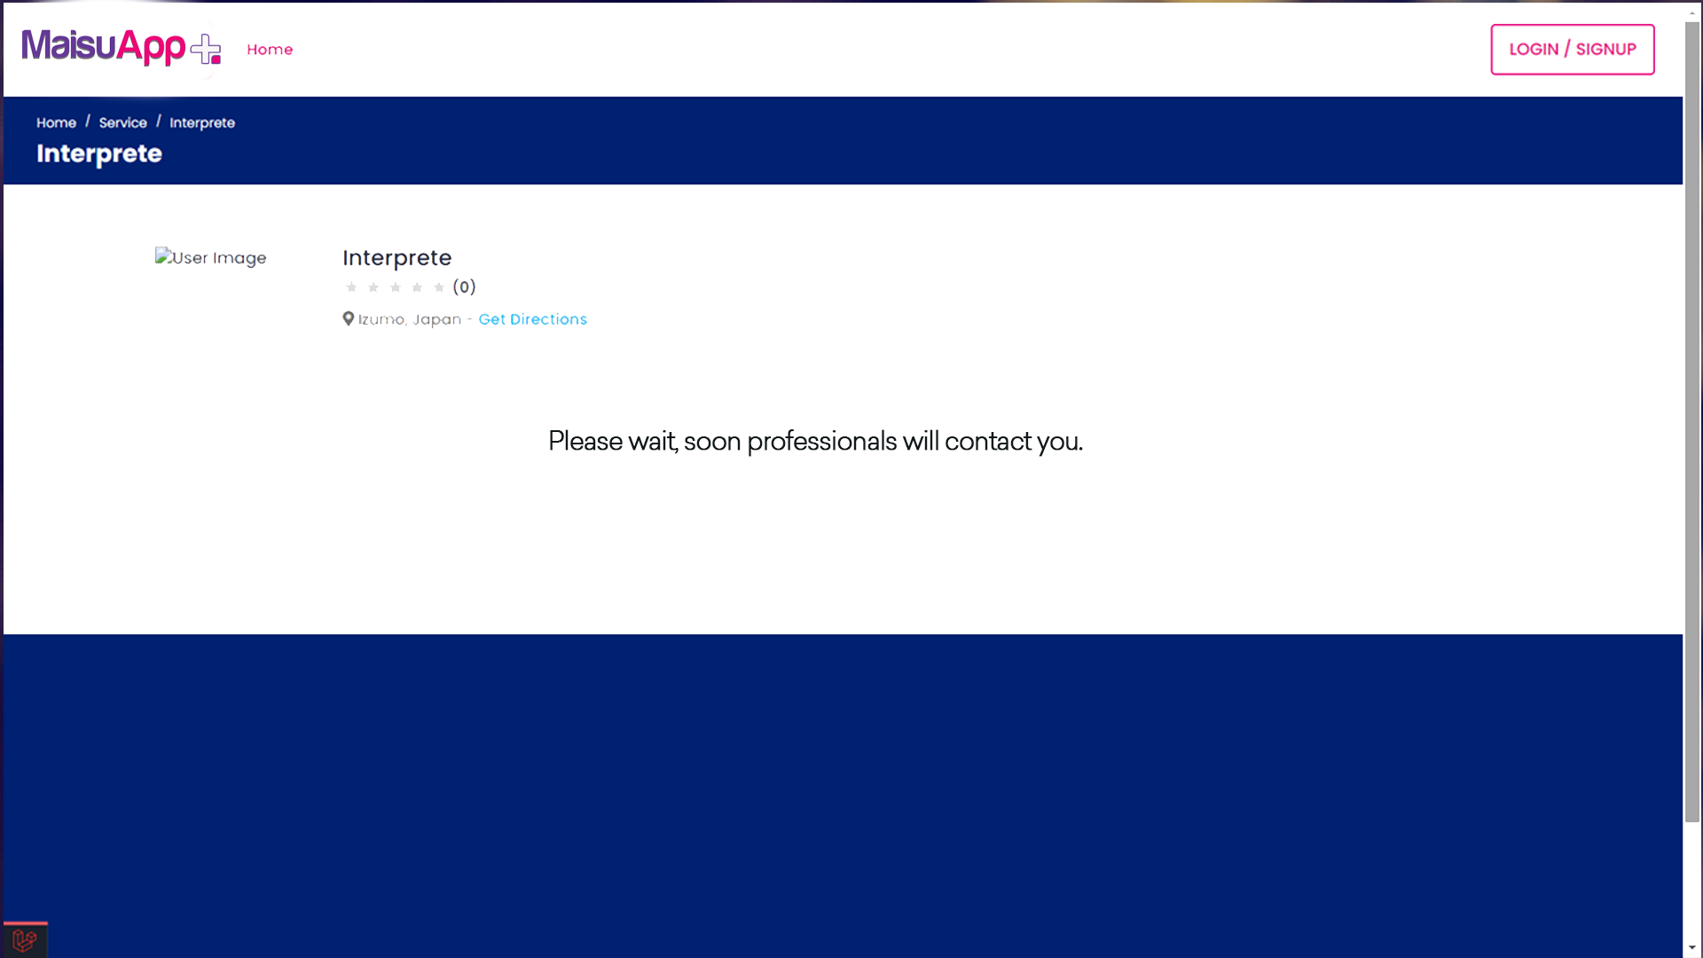

Slide 10
After the customer has described the service, a message will be sent via SMS to up to 3 service providers to negotiate a quote.
お客様がサービスを説明した後、最大3つのサービスプロバイダーに見積もり交渉のためのSMSメッセージが送信されます。

Slide 11
